Slide 1
05. Manipulace s daty

Slide 2
Harmonogram
01. tbl
02. select, mutate
03. filter, arrange
04. summarise, %>%
05. group_by

Slide 3
dplyr a tibble
# Načtení knihovny
library(dplyr) # install.packages("dplyr")
# Data
Titanic = read.csv("Train.csv")
# Typ objektu
class(Titanic)
# konverze na tibble
Titanic = as_tibble(Titanic)
# Struktura dat
glimpse(Titanic)
# Pojmenování proměnných
Port = c("C" = "Cherbourg", "Q" = "Queenstown", "S" = "Southampton")
Titanic$Embarked = as.character(Titanic$Embarked)
Titanic$Embarked = Port[Titanic$Embarked]
# Struktura dat
glimpse(Titanic$Embarked)

Slide 4
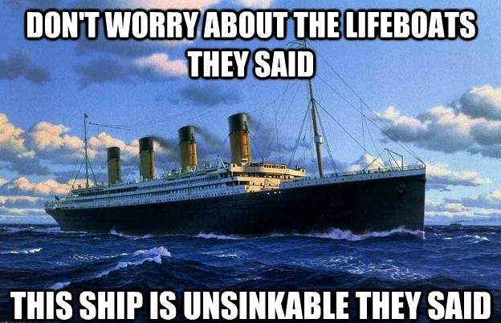

Slide 5
select Manipulace s proměnnými
# Výběr proměnné výčtem
select(Titanic, Name)
# Výběr více proměnných - pořadím
select(Titanic, PassengerId:Survived, Name:Age)
# Výběr více proměnných – na základě znění
select(Titanic, contains("e"))
# Výběr více proměnných – kombinace postupů
select(Titanic, 1:2, contains("t"))

Slide 6
mutate Manipulace s proměnnými
# Tvorba nových proměnných
Titanic_2018 = mutate(Titanic, Age_2018 = (Age + (2018-1912))
# Tvorba nových proměnných – více případů současně
Titanic_02 = mutate(Titanic, Price_Year_Ratio = (Fare / Age), Family = Sibsp + Parch)

Slide 7
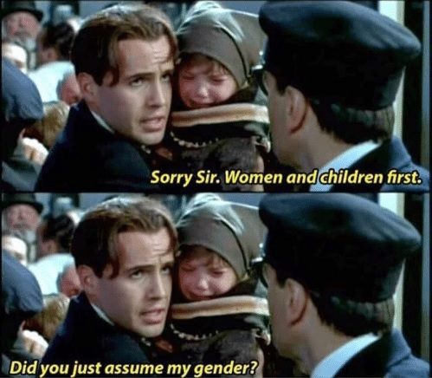

Slide 8
filter Manipulace s pozorováními
# Výběr na základě logických operátorů
filter(Titanic, Age < 18)
filter(Titanic, Embarked %in% c("Southampton", "Queenstown")
# Kombinace operátorů
filter(Titanic, Age < 18, Survived == 1)
filter(Titanic, Age < 18, Pclass == 1 | Pclass == 2)
# Filtrace na základě textu
library(stringr)
filter(Titanic, str_detect(Name, str_detect(Name, "Rose")

Slide 9
arrange Manipulace s pozorováními
# Seřazení přeživších podle věku, bez chybějících hodnot
Survived = filter(Titanic, Survived == 1, !is.na(Age))
arrange(Survived, Age)
# Seřazení přeživších podle věku od nejstarších po nejmladší, bez chybějících hodnot
arrange(Survived, desc(Age))
# Seřazení přeživších podle věku od nejstarších po nejmladší a místa nalodění
arrange(Survived, desc(Age), Embarked)

Slide 10
summarize Agregační funkce
# Nejnižší cena za lístek a nejstarší osoba
summarize(Titanic, Fare_Min = min(Fare), Age_Max = max(Age))
# Průměrný věk těch, kdo přežili
summarize(filter(Titanic, Survived == 1), Age_Avg = mean(Age, na.rm = TRUE))
# Průměrná cena palubního lístku a její směrodatná odchylka, median, minimum, maximum
Titanic_03 = filter(Titanic, !is.na(Fare))
summarize(Titanic_03, Mean_Fare = mean(Fare), SD_Fare = sd(Fare), Median_Fare = median(Fare), Min_Fare = min(Fare), Max_Fare = max(Fare))

Slide 11
%>% Pipe operator
# Průměrný věk osob z 3. třídy, které nepřežily
Titanic %>%
filter(Pclass == 3) %>%
filter(Survived == 0) %>%
summarize(Age_Died_Avg = mean(Age, na.rm = TRUE))
# Nejvyššíí cena do 1. třídy pro osobu, která se jmenuje William a která přežila
Titanic %>%
filter(Pclass == 1 ) %>%
filter(str_detect(Name, "William") %>%
filter(Survived == 1) %>%
summarize(Fare_Avg_Will = min(Fare)

Slide 13
group_by Pipe operator
# Průměrný věk osob z 3. třídy, které nepřežily
Titanic %>%
group_by(Sex) %>%
summarize(Mean_Fare = mean(Fare, na.rm = TRUE), Count = n(), Mean_Age = mean(Age, na.rm = TRUE))

Slide 14
Zdroje
Data Wrangling with dplyr and tidyr Cheat Sheet – https://www.rstudio.com/wp-content/uploads/2015/02/data-wrangling-cheatsheet.pdf

